Slide 1
PROJETO INTEGRADO II
Kairo Eduardo da Silva
Paulo Nogueira Volpe

Slide 2
Introdução
Nesse trabalho vamos tratar os problemas que definimos como prioritários através de nossas análises e da ferramenta G.U.T, com o objetivo de tornar a empresa mais competitiva no mercado.

Slide 3
BREVE HISTÓRIA

Slide 4
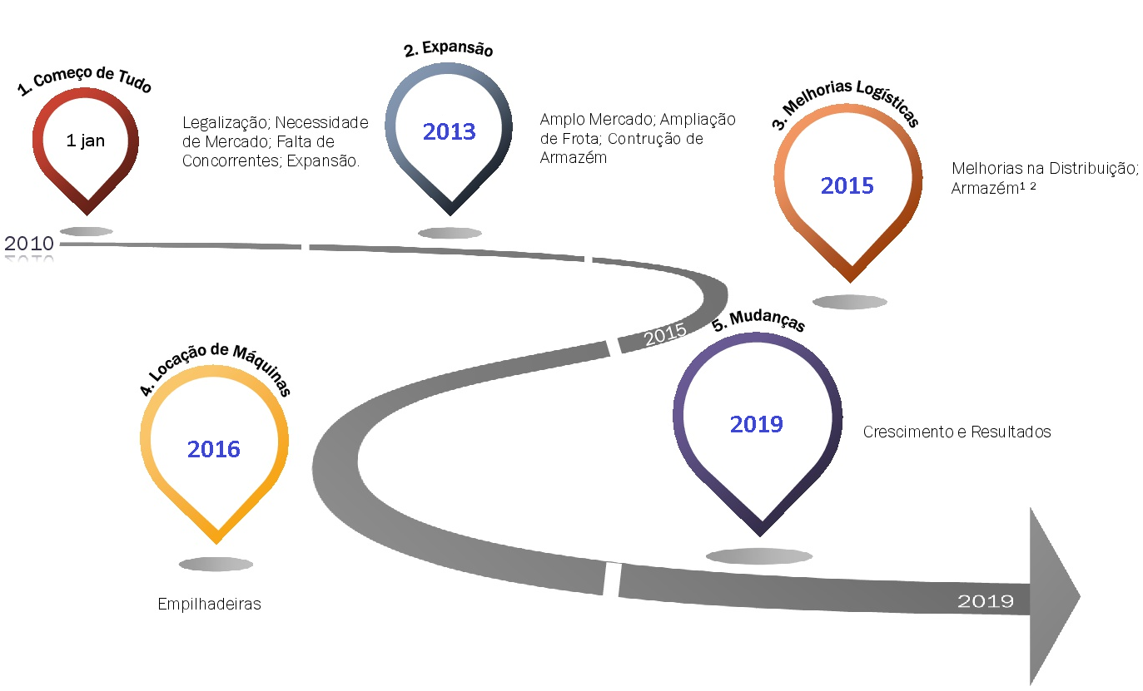

Slide 5
Estrutura Funcional

Slide 6
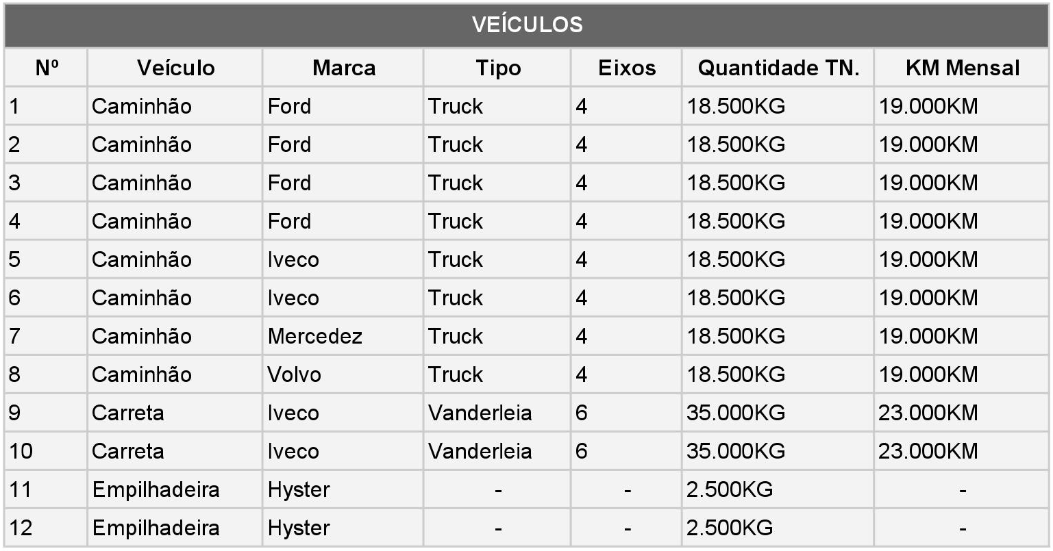

Slide 7
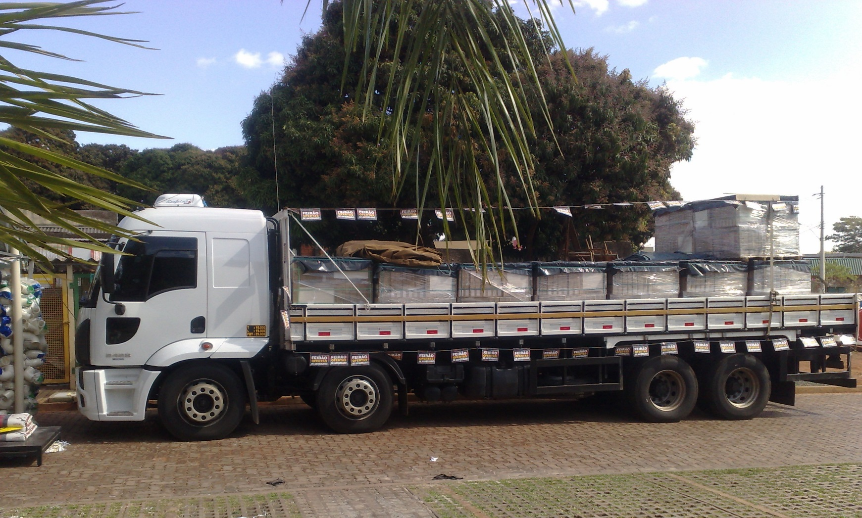

Slide 8
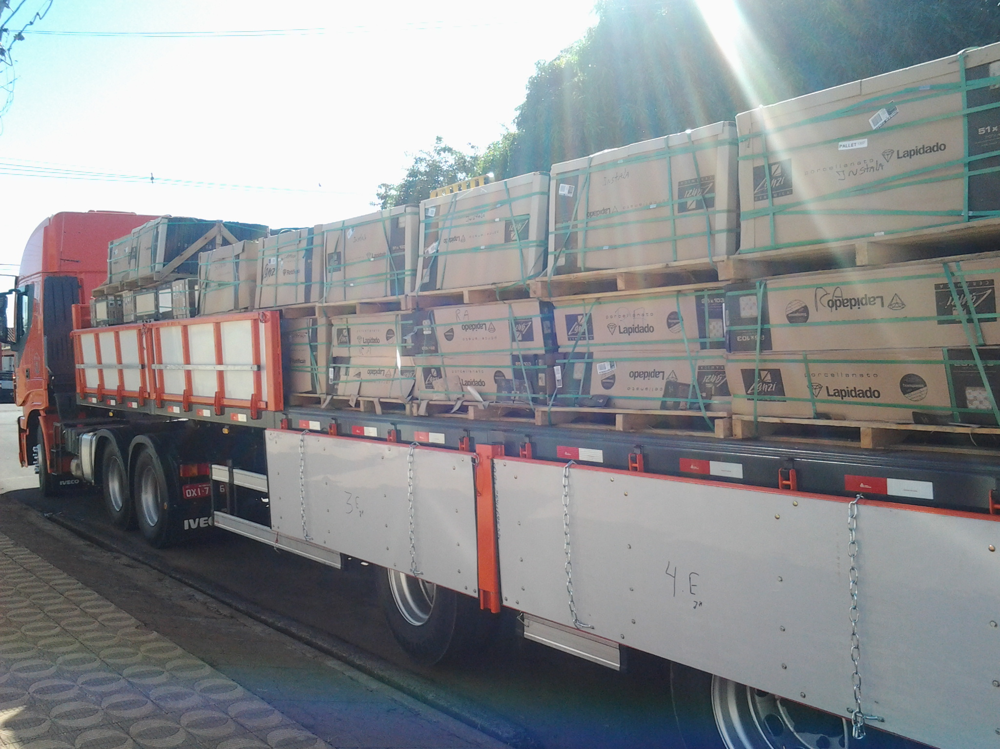

Slide 9
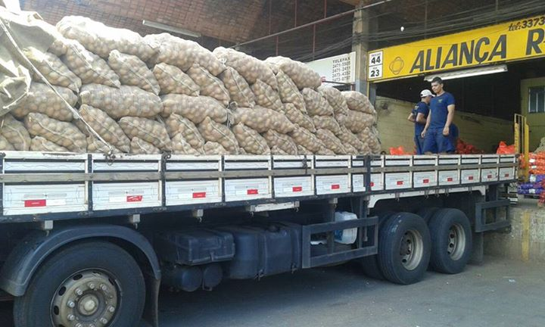
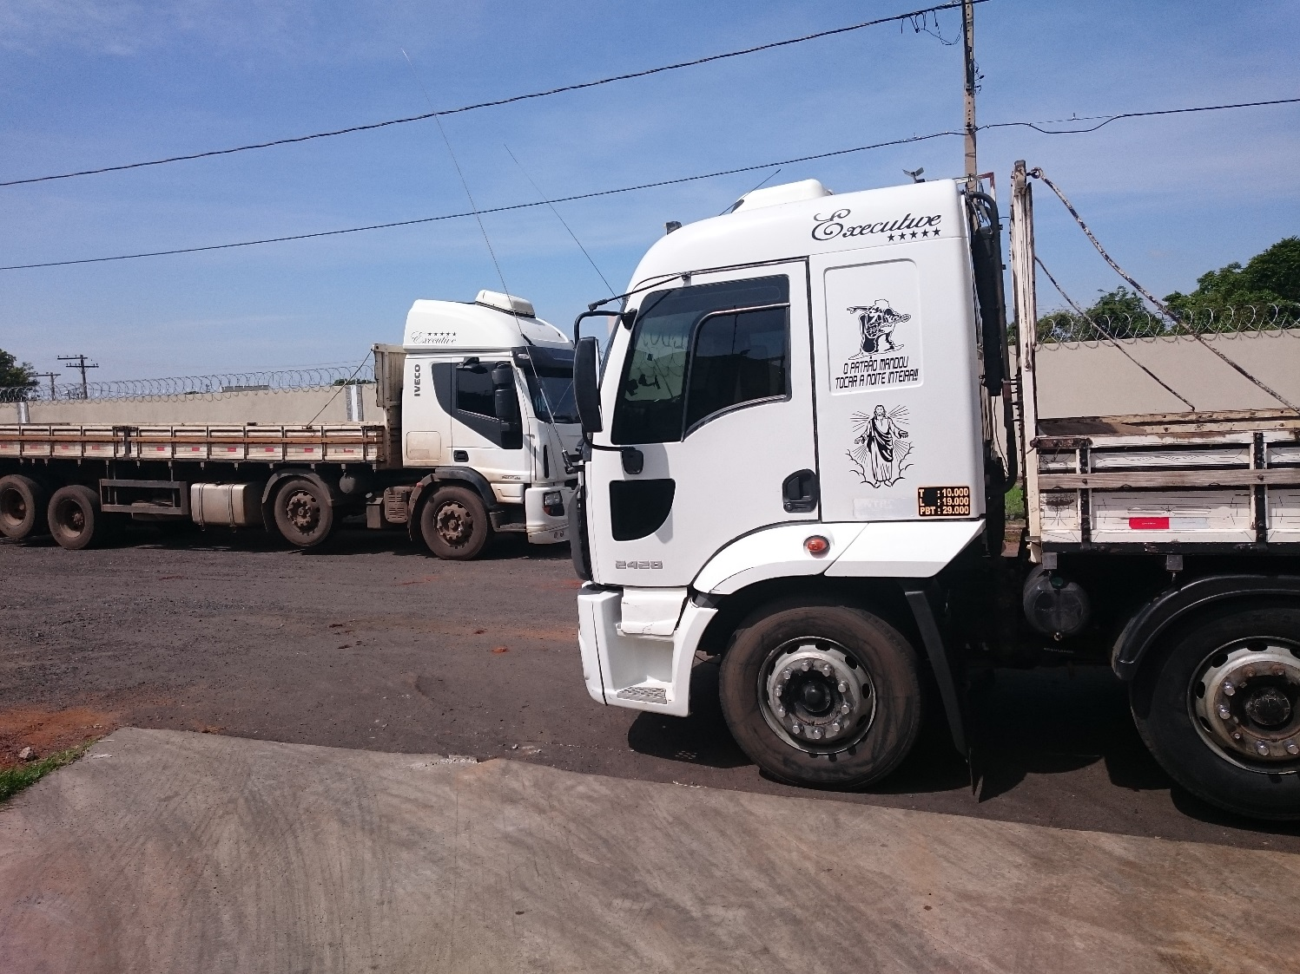

Slide 10
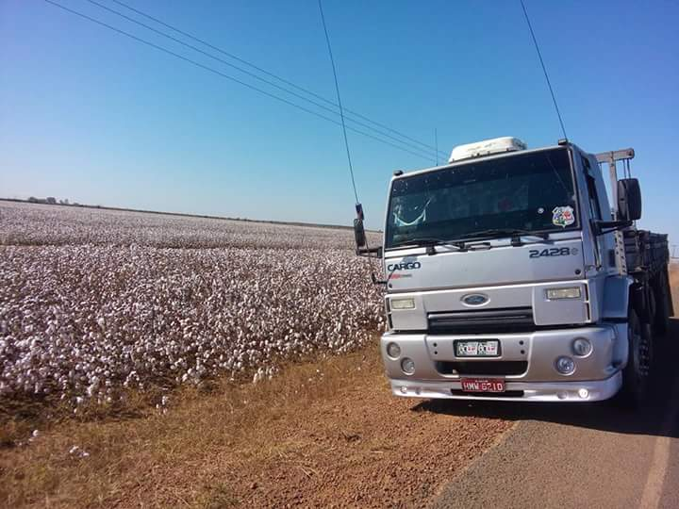
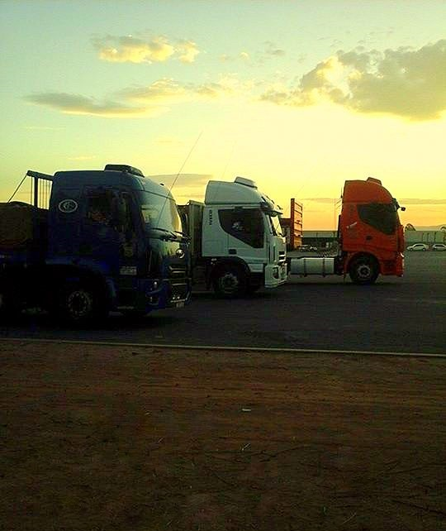
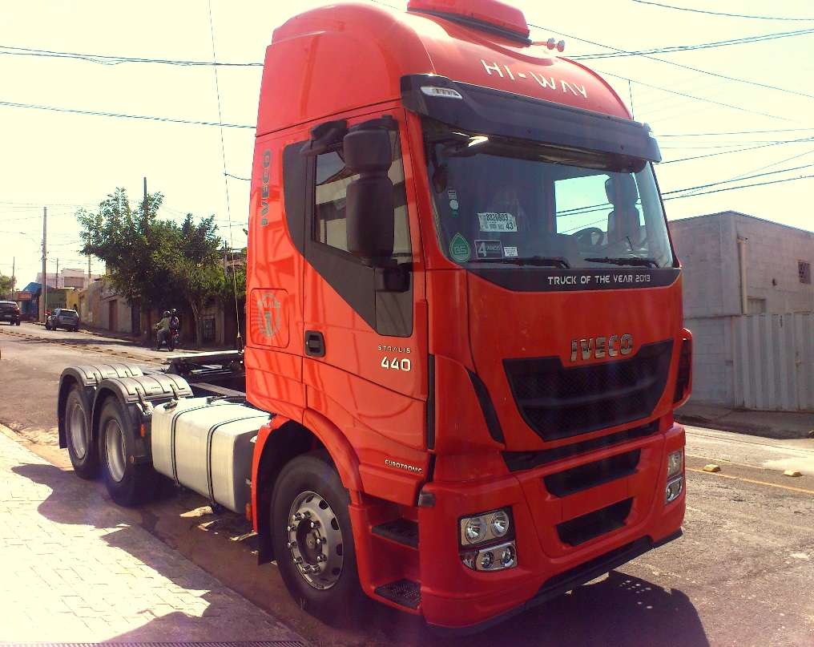

Slide 11
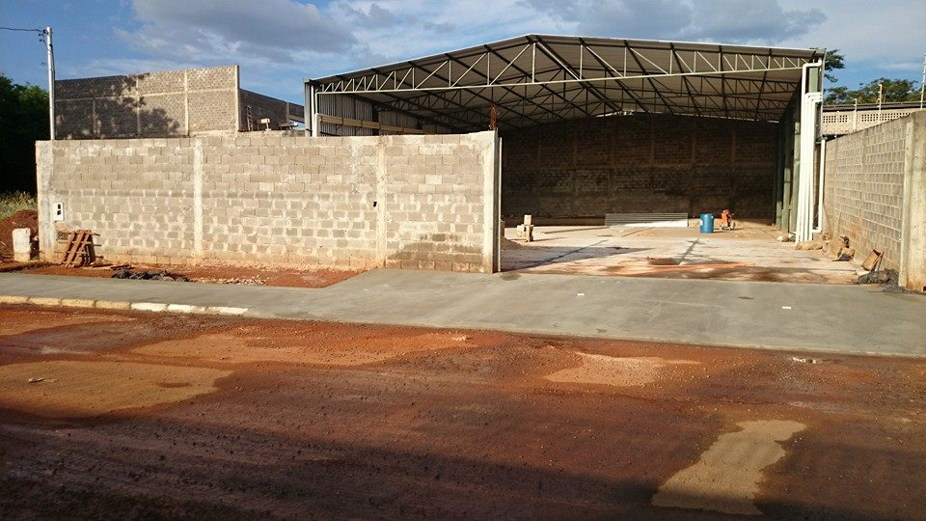

Slide 12
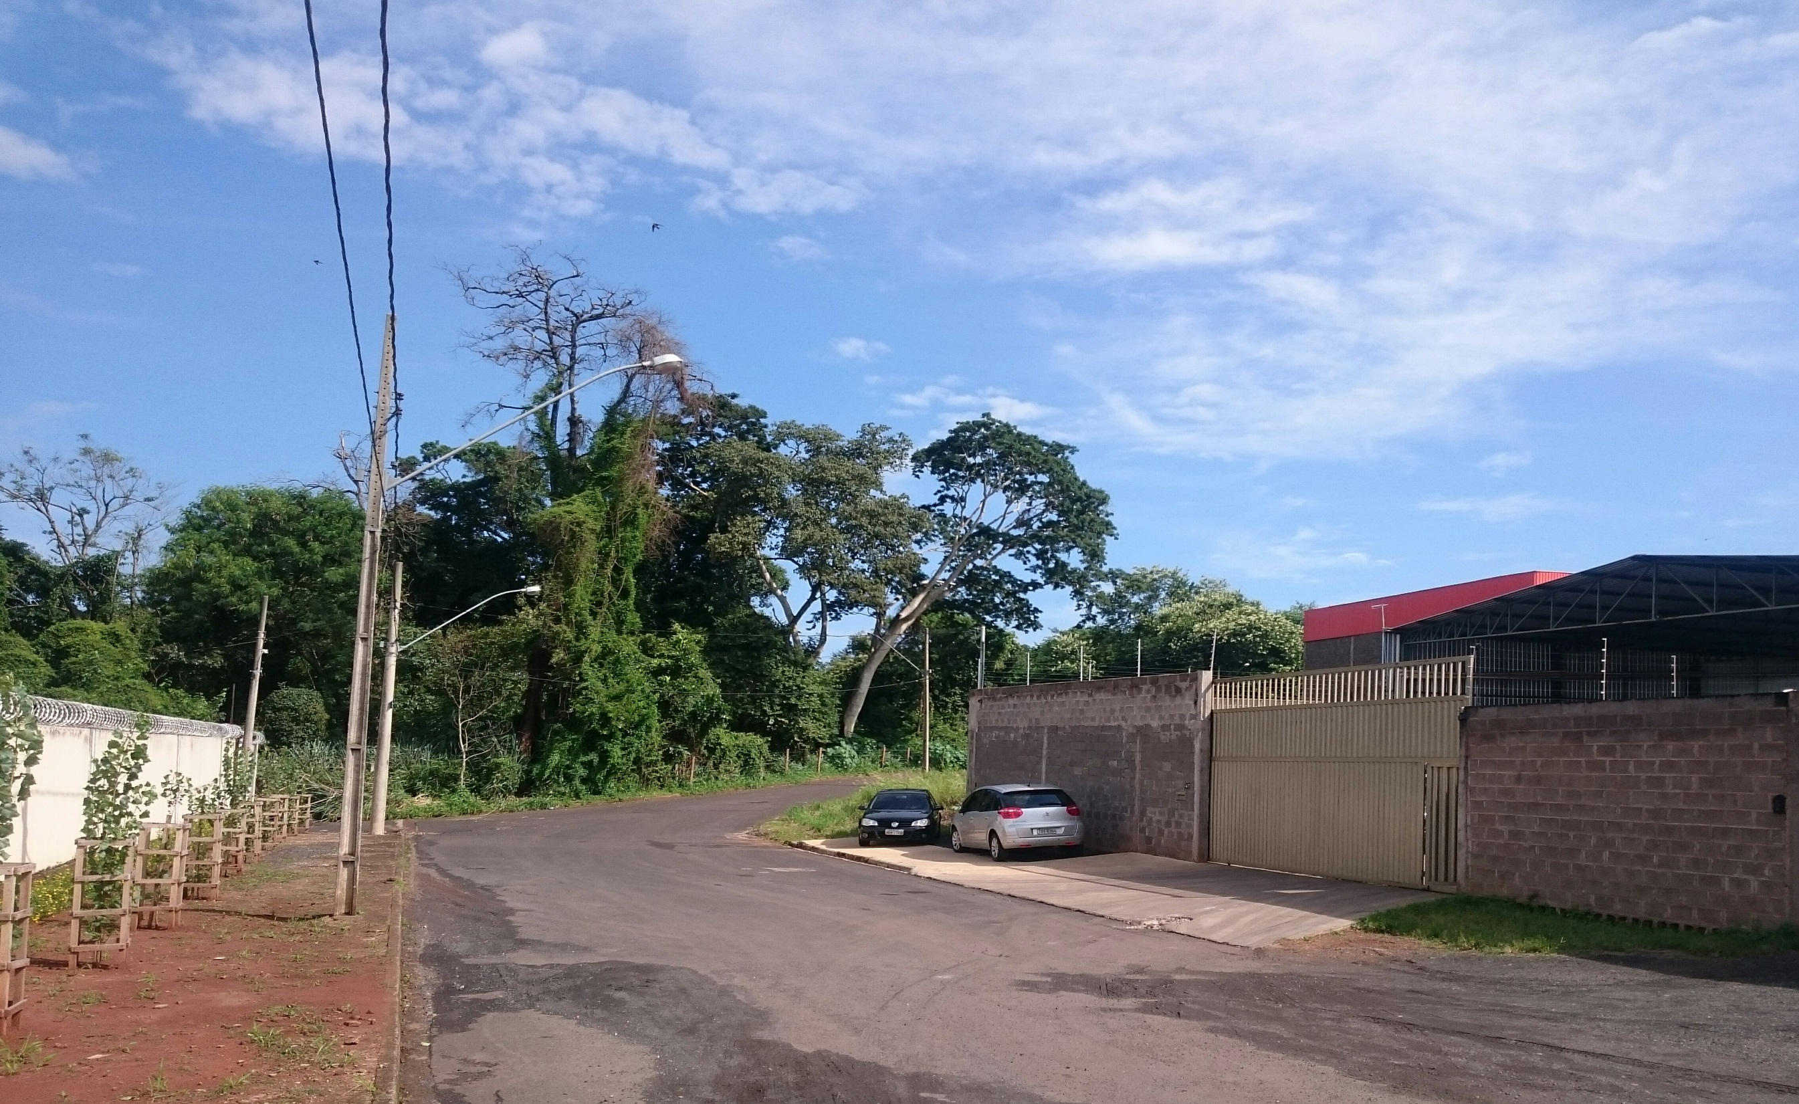

Slide 13
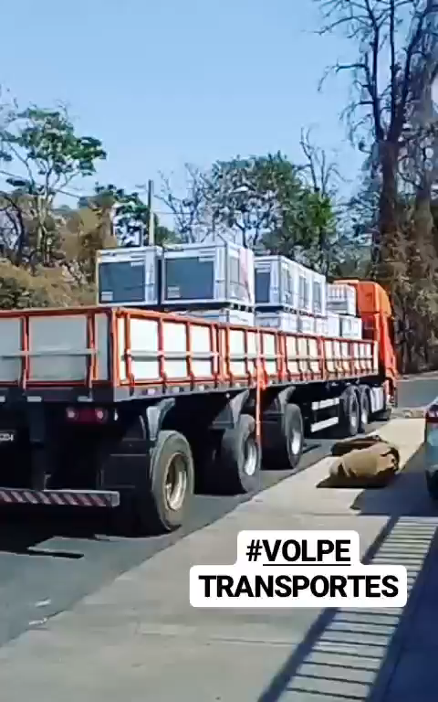

Slide 14
PROCESSO FUNCIONAL

Slide 15
Viagens
Ida
Volta
Chapas de MDF
Alimentos: Batatas, Cebolas...
Materiais Recicláveis
Materiais de Construção em Geral
Matéria-prima Importada

Slide 16
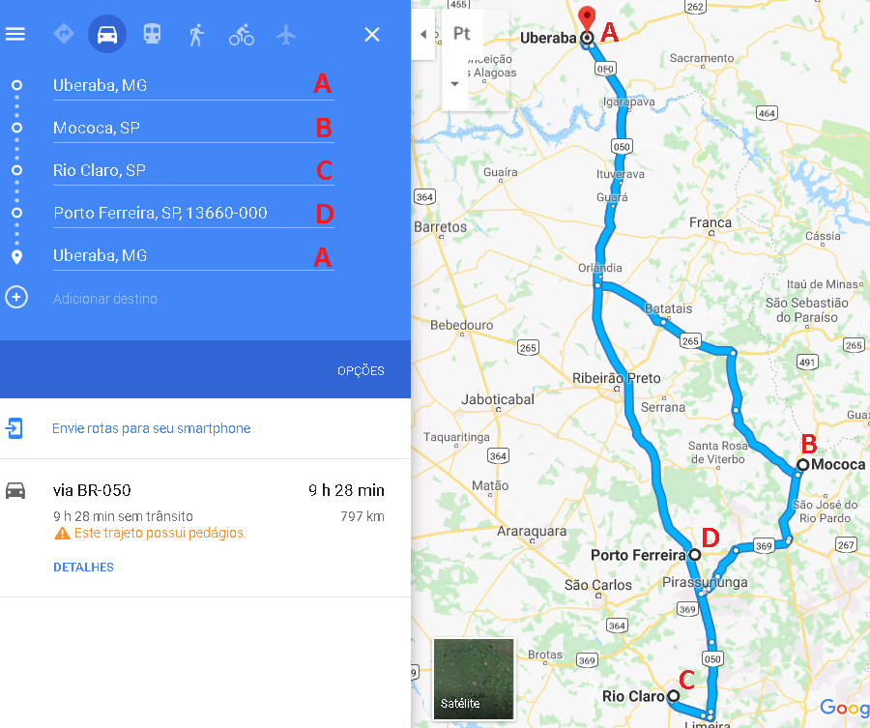

Slide 17
Gravidade, Urgência e Tendência

Slide 18
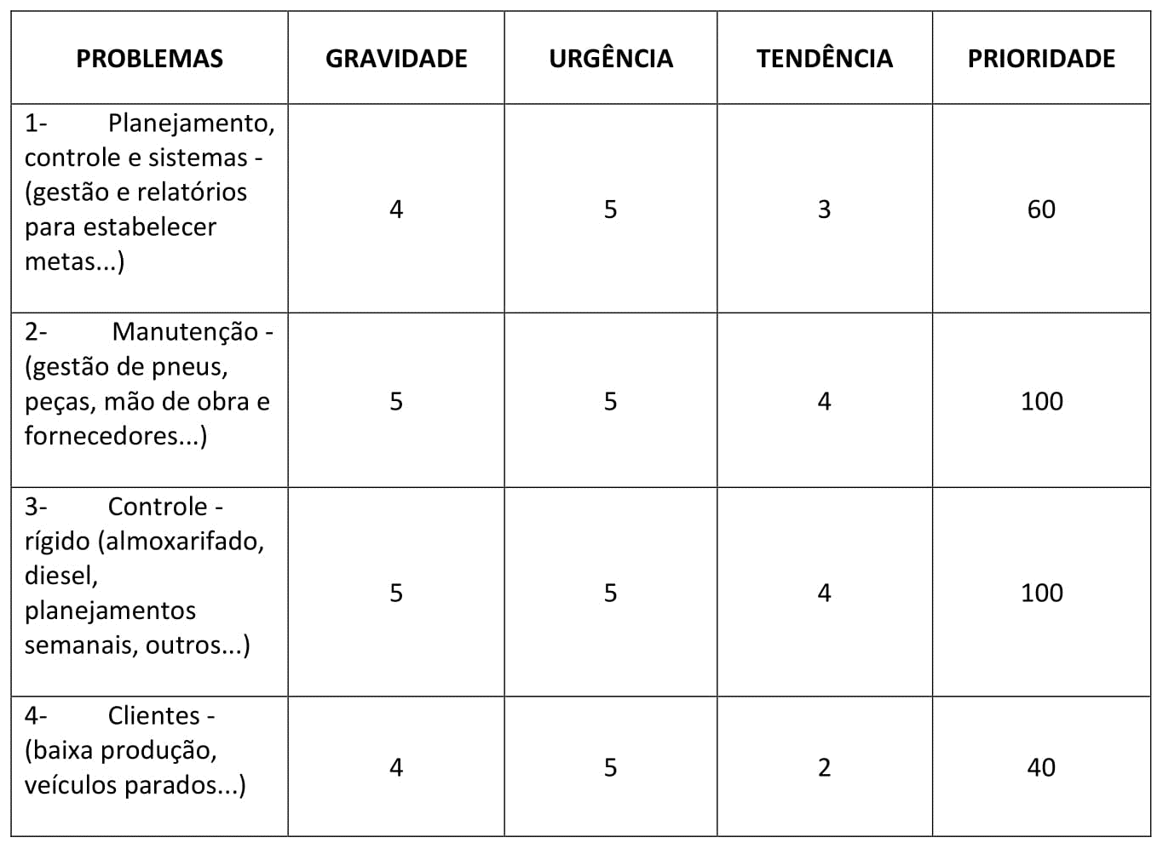

Slide 19
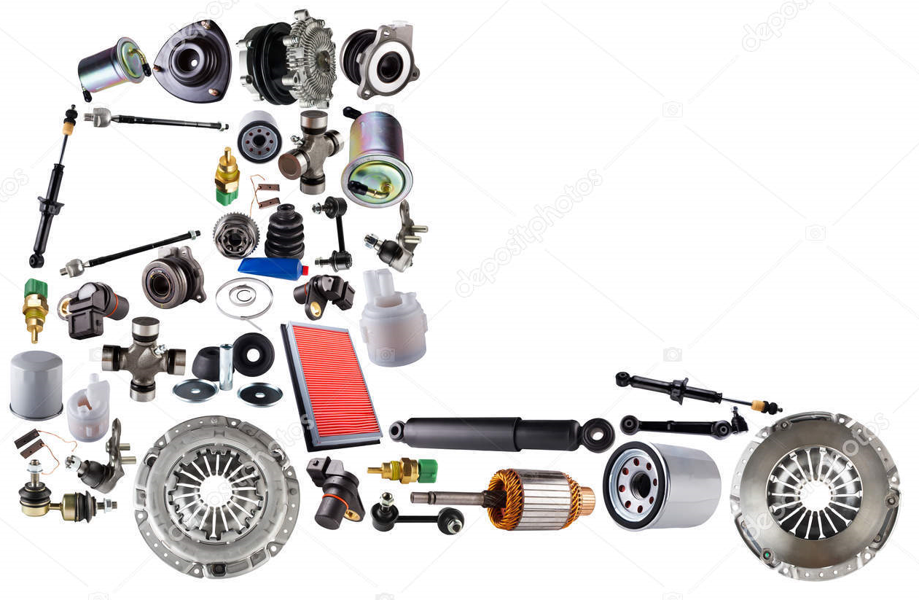
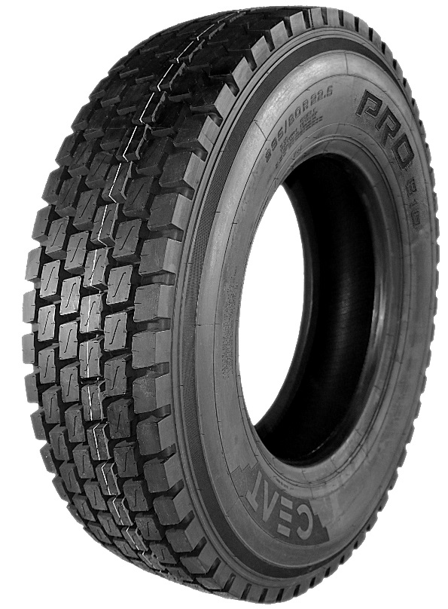
Problema I - Manutenção Corretiva
Pneus
Peças

Slide 20

PNEUS

Slide 21
Diagnóstico
ERROS IDENTIFICADOS
CAUSAS E EFEITOS
Controle de pneus;
Peso;
Velocidade;
Calibragem;
Armazenagem;
Manutenção Preventiva;
Treinamento;
Fornecedores e borracharias;
Limpeza;
Montagem;
Desgaste excessivo de pneus;
Baixo reaproveitamento dos pneus;
Alto índice de pneus danificados que não conseguem ser reformados;
Perca de tempo operacional;
Aumento de custo;

Slide 22


Tratamento
Parte I - Instruções
Parte II - Finanças
Divisão e alinhamento das tarefas entre os setores – definir o que cada um deve fazer para ajudar a solucionar o problema.
Criação de gráficos comparativos para expressar de forma clara como as instruções da parte I podem trazer benefícios financeiros.

Slide 23
Parte I - Instruções

Slide 24

Compras
Tarefas
Criar uma planilha para o controle dos pneus, consequentemente gerar indicadores;
Criar nº de rastreio (marca de fogo) nos pneus;
Comprar o pneu correto para o tipo de asfalto que o caminhão percorre;
Analisar o índice de peso e velocidade que o pneu suporta antes da compra;
Vender carcaças dos pneus após descartá-los.

Slide 25
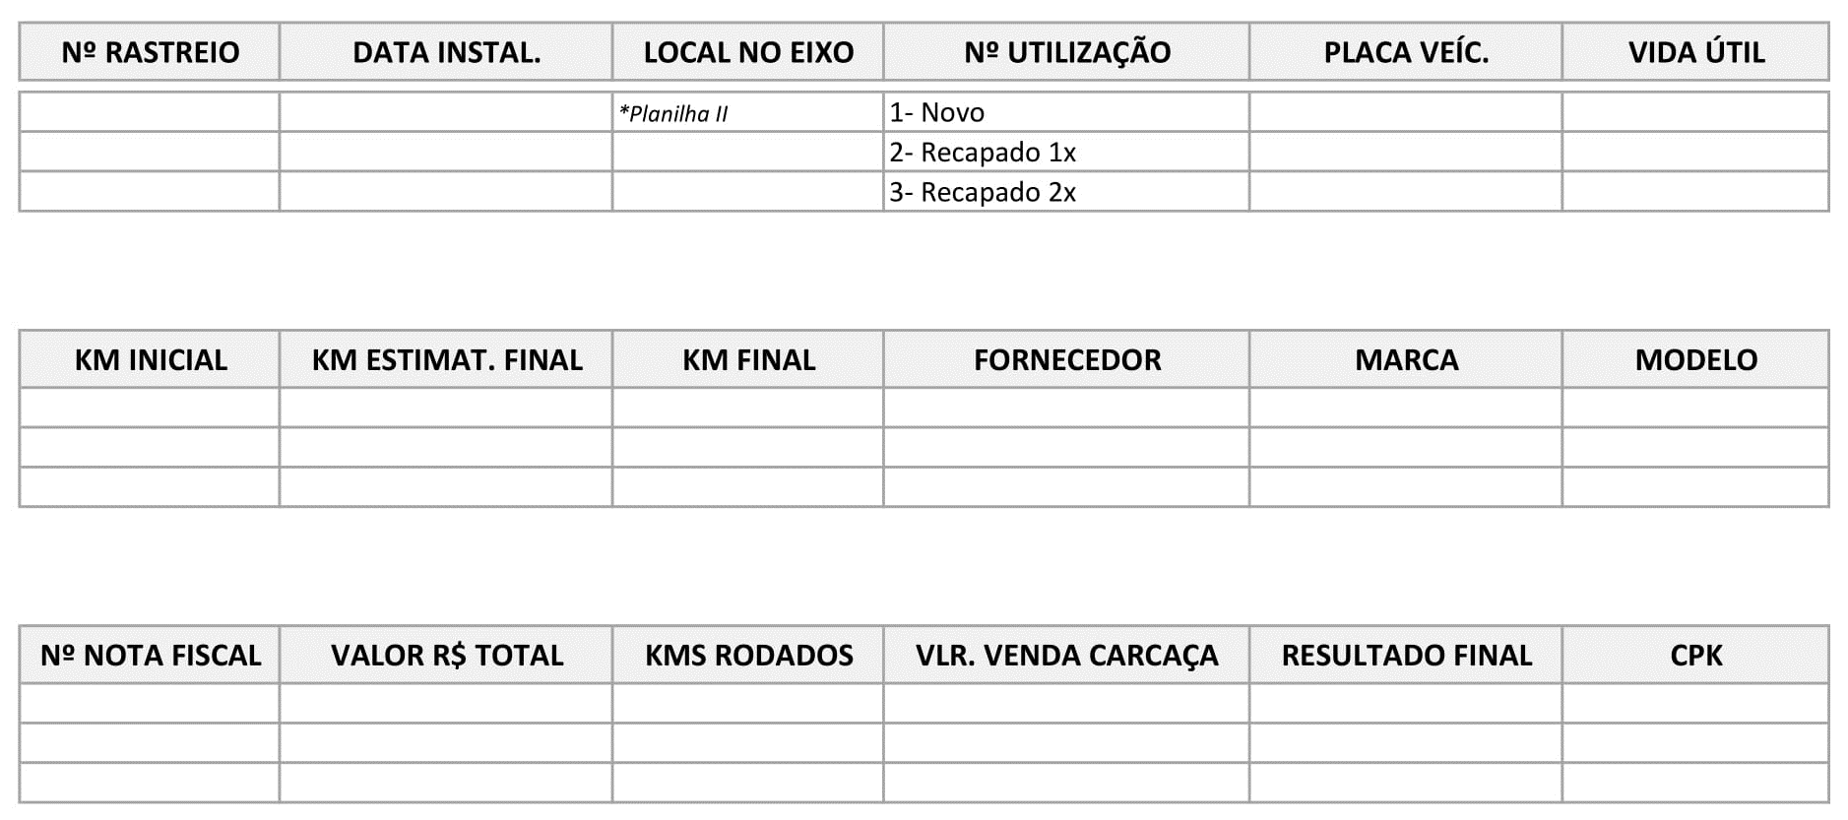

Slide 26
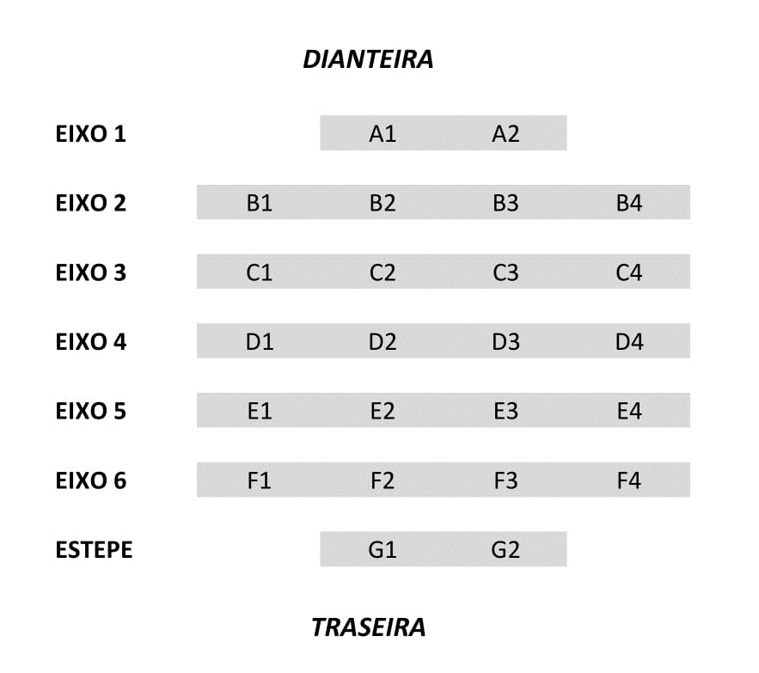

Slide 27
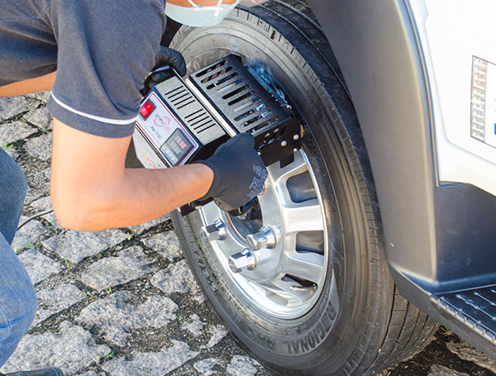
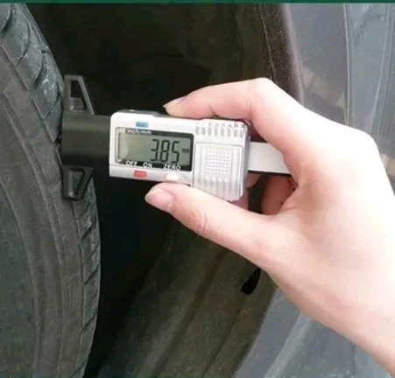
Investimentos
Máquina de Marcação de Pneus
Medidor de Sulco

Slide 28

Autoestrada - Motoristas
Controle de velocidade 80km/hr, acima dessa velocidade aumenta em 25% o desgaste;
Treinar motoristas para trabalhar na “zona verde” do conta giros;
Serras: trabalhar no giro mais baixo, pois em subidas a máquina já está forçada, se aumentar a força sobre ela os pneus começam a lixar/patinar mesmo no seco;
Manutenção corretiva imediata em caso de problemas durante a viagem (se um pneu estraga, o motorista tende a ir com ele estragando até o borracheiro);
Calibrar pneus a cada viagem;
Rodar a noite diminui o desgaste;
Não pressionar pneus contra a calçada;
Evitar consertos em estradas e locais de baixa confiança;
Evitar excesso de peso;
Distribuir peso na montagem da carga;
Seguir o check-list.

Slide 29
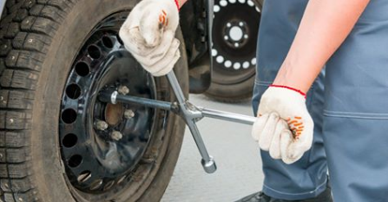
Borracheiros e Fornecedores
Trabalhar com mais de 1 reformador de pneus, para comparar a durabilidade dos pneus reformados de cada;
Trabalhar com mais de 1 fornecedor pelo mesmo motivo e para comparar preços;
Fazer rodízio de pneus;
Manter caminhão alinhado e balanceado;
Manutenção preventiva (amortecedores, rolamentos...);
Monitorar sulcos dos pneus e fazer a recapagem ao atingir 3mm para o limite;
Seguir o check-list.

Slide 30
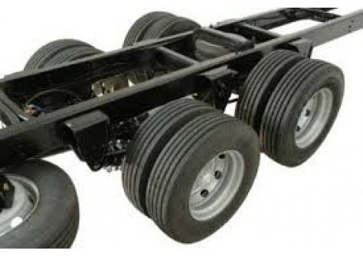
Montagem
Utilizar pneus específicos para asfalto/terra;
Priorizar pares perfeitos (montar juntos pneus da mesma marca, modelo, profundidade, tipo de sulco...)
Não utilizar pneus recapados nas rodas dianteiras;
Nas rodas tracionadas pneus com no máximo 1 recapagem;
Nas rodas livres pneus com no máximo 2 recapagens.

Slide 31
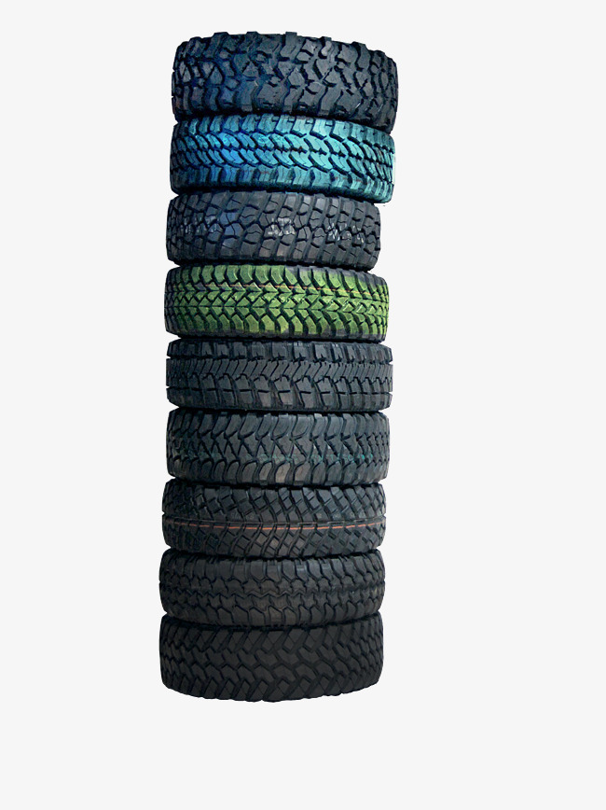
Armazenagem
Local seco;
Local coberto e sem incidência solar;
Armazenar sob paletes, evitando contato com o solo;
Empilhar no máximo 7 pneus;
Não armazenar pneus estragados, recapar de imediato ao retirar pneu de veículo, pois fissuras na borracha aumentam com o passar do tempo.

Slide 32
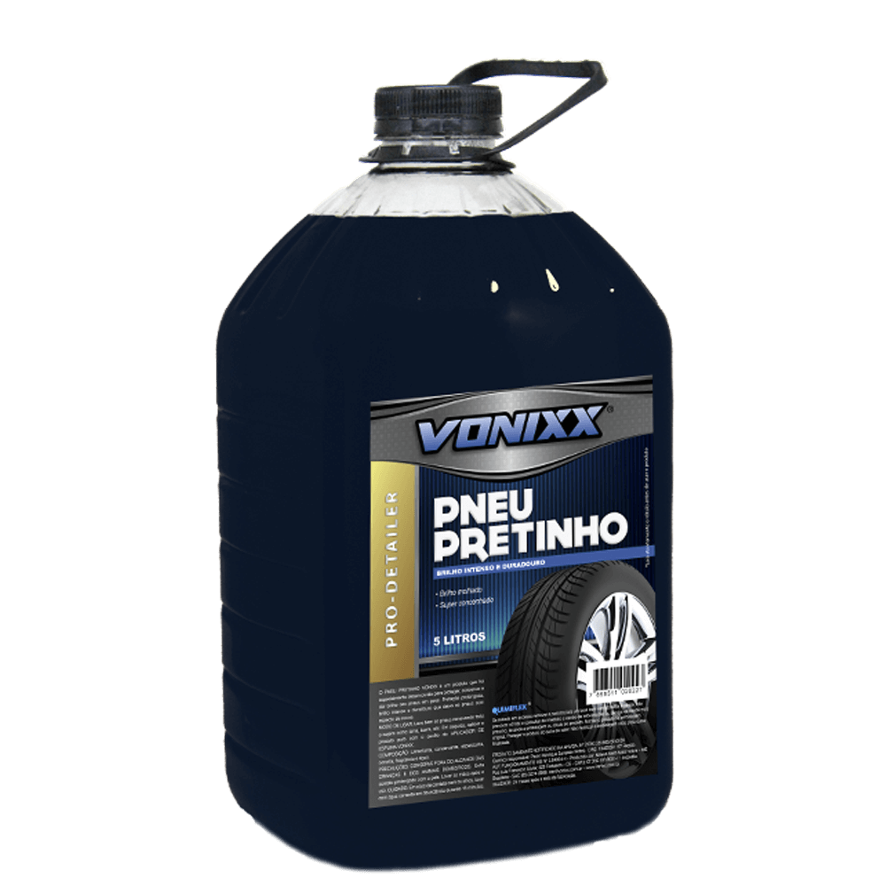
Lava Jato - Limpeza
Manter o armazém limpo de óleos, graxas e solventes;
Evitar produtos de limpeza com substâncias químicas e álcool;
Evitar “Pretinho”;
Todos esses produtos ressecam e danificam os pneus.

